Slide 1
柳州市工业设计创新券实施细则（试行）
政策解读
柳州市工业和信息化局

Slide 2
柳州市工业和信息化局
1
接券机构认定
Identification of receipt institution
2
提纲
创新券申领
Application for Innovation Voucher
3
CONTENTS
创新券兑现
Innovation Voucher Redemption
4
创新券全流程图
Innovation Voucher flow chart

Slide 3
柳州市工业和信息化局
1
接券机构认定
Identification of receipt institution

Slide 4
政策依据
柳州市工业和信息化局
基 1.1 接券机构定义
The policy basis
柳州市工业设计创新券接券机构：设计服务提供机构通过申报、评审后成为接券机构，负责为企业提供工业设计服务，接受并申请兑现创新券。接券机构主要从能够接收创新券的机构中遴选，自愿申报，择优录取。

Slide 5
柳州市工业和信息化局
政策依据
柳州市工业和信息化局
基 1.2 申请成为接券机构需符合的条件
The policy basis
1.依法注册并登记纳税，具有独立法人资格，总资产在50万元以上。
2.有固定的工作场所和专业服务人才队伍，组织机构健全，内部管理制度规范，专业服务人员5人以上。
3.有较好的工业设计平台，具有独立承担相关行业领域工业设计任务、提供工业设计服务以及系统解决方案、品牌形象提升服务的能力。
4.社会信用记录良好，两年内（截止申请日期）未发生重大质量或安全事故，没有违法行为或涉嫌违法正在接受有关部门审查的情况。
5.获得自治区级及以上工业设计中心（企业）的将优先考虑。
柳州市工业设计创新券接券机构：设计服务提供机构通过申报、评审后成为接券机构，负责为企业提供工业设计服务，接受并申请兑现创新券。接券机构主要从能够接收创新券的机构中遴选，自愿申报，择优录取。

Slide 6
柳州市工业和信息化局
政策依据
柳州市工业和信息化局
The policy basis
基 1.3 接券机构申报需提交的材料
1.柳州市工业设计创新券接券机构申请表。
2.企业营业执照复印件。
3.专业设计服务人员专业学历清单。
4.设计服务能力及内容的证明材料（可提供服务企业的合同、典型案例图片等）。
5.其他能证明本机构服务能力的材料。
柳州市工业设计创新券接券机构：设计服务提供机构通过申报、评审后成为接券机构，负责为企业提供工业设计服务，接受并申请兑现创新券。接券机构主要从能够接收创新券的机构中遴选，自愿申报，择优录取。

Slide 7
柳州市工业和信息化局
政策依据
柳州市工业和信息化局
The policy basis
基 1.4 柳州市已认定的接券机构名单
序号 | 机构名称 | 认定时间 | 认定批次
1 | 广西洛客科技有限公司 | 2019年 | 第一批
2 | 广西艾盛创制科技有限公司 | 2019年 | 第一批
3 | 柳州市维尼汽车科技有限公司 | 2019年 | 第一批
4 | 广西兴创工业设计有限公司 | 2019年 | 第一批
5 | 柳州快速制造工程技术有限公司 | 2020年 | 第二批
6 | 柳州博实唯汽车科技股份有限公司 | 2020年 | 第二批
7 | 柳州金元机械制造有限公司 | 2020年 | 第二批

Slide 8
柳州市工业和信息化局
2
创新券申领
Application for Innovation Voucher

Slide 9
政策依据
柳州市工业和信息化局
基 2.1 创新券适用范围
The policy basis
创新券用于申领企业向接券机构购买工业设计成果和服务以及经专家评审会认可的其他工业设计相关服务。本办法所称的工业设计是指以工业产品为对象，综合运用科技成果和工学、美学、心理学、经济学等知识，对产品的功能、结构、形态及包装等进行整合优化的创新活动。

Slide 10
柳州市工业和信息化局
柳州市工业和信息化局
The policy basis
2.2 申领创新券的企业需符合的条件
1.依法注册登记并纳税，运营规范，资信良好，符合国家和我市产业发展方向的具有独立法人资格的企业。优先支持三大支柱产业、改造升级的传统优势产业、战略性新兴产业的规模以上工业企业以及生产性服务业企业。
2.企业有明确的产品升级的计划或方案，与接券机构签订有设计服务合同。
3.企业自筹配套资金与申领创新券资金的比例不低于1:1。
4.具有健全的财务制度和财务机构，财务管理规范，无不良诚信记录。
柳州市工业设计创新券接券机构：设计服务提供机构通过申报、评审后成为接券机构，负责为企业提供工业设计服务，接受并申请兑现创新券。接券机构主要从能够接收创新券的机构中遴选，自愿申报，择优录取。

Slide 11
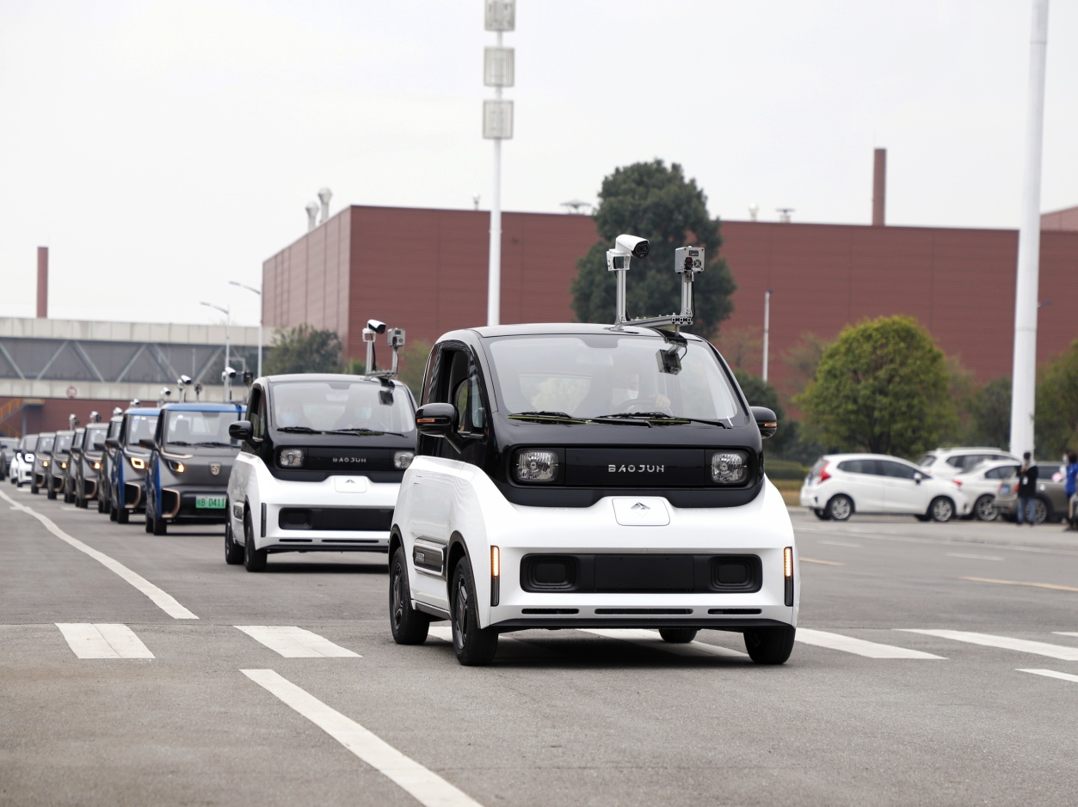
柳州市工业和信息化局
政策依据
柳州市工业和信息化局
The policy basis
2.3 申领创新券的企业需提交的材料
1.柳州市工业设计创新券申请表。
2.企业营业执照复印件。
3.与接券机构签订的设计服务合同。
4.其他相关材料。

Slide 12
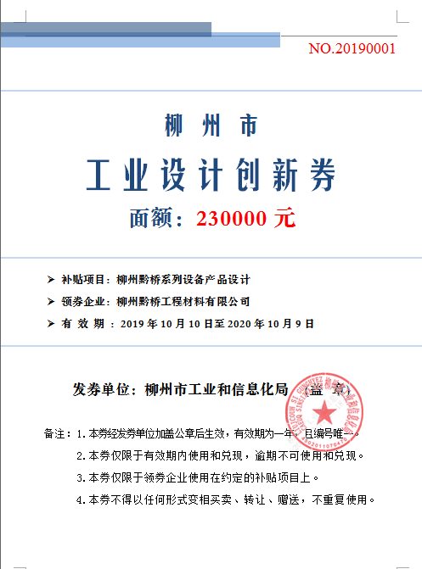
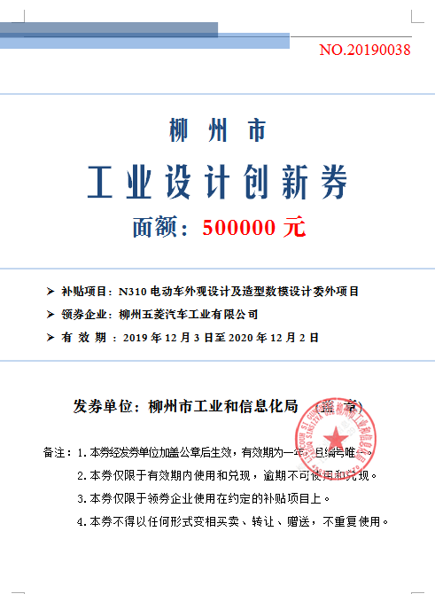
柳州市工业和信息化局
政策依据
柳州市工业和信息化局
The policy basis
基经辖区工信部门初审、专家评审、公示后在线发放创新券

Slide 13
柳州市工业和信息化局
柳州市工业和信息化局
3
创新券兑现
Innovation Voucher Redemption

Slide 14
柳州市工业和信息化局
政策依据
柳州市工业和信息化局
3.1 申请兑现需提交的材料
1.创新券。
2.柳州市工业设计创新券兑现申请表。
3.接券机构与持券企业签订书面创新服务合同复印件。
4.持券企业自付资金证明、加盖财务专用章的发票(或行政事业单位收据)存根及银行进账凭证复印件。
5.提供完成服务的证明材料，如设计服务客户确认书、合作项目总结、创新成果证明材料、项目支出情况有效证明材料等。

Slide 15
柳州市工业和信息化局
柳州市工业和信息化局
4
创新券全流程图
Innovation Voucher flow chart

Slide 16
柳州市工业和信息化局
4.1 全流程图
柳州市工业和信息化局
The policy basis
申领
发放
拨付资金
使用
兑现
根据市工信局每年定期下发的《申报通知》，企业提交申报材料
经辖区工信部门初审、市工信局审查、联合组织专家评审、公示后，在线向申报企业发放电子券
持券企业将创新券提交给接券机构用于购买约定的工业设计服务项目，按照创新券面额抵扣项目合同金额
项目完成后，接券机构按照市工信局下发的《申请兑现通知》要求，提交申请兑现材料
经联合组织专家评审、部门审核后，拨付兑现资金至接券机构

Slide 17
柳州市工业和信息化局
柳州市工业和信息化局科技科 0772-2823712
廖宇 13877217352
感谢聆听
THANK YOU

